Slide 1
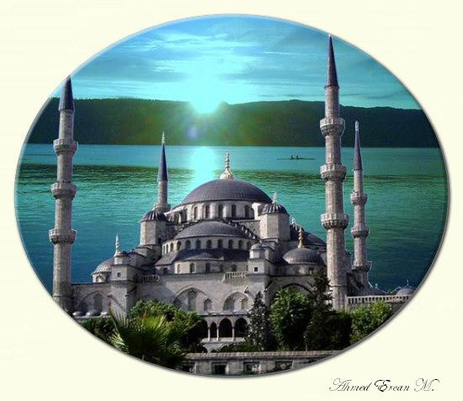
KADİR GECESİ

Slide 2
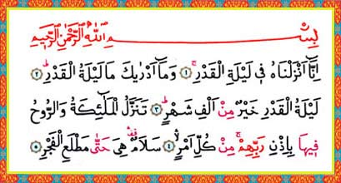
Kadir gecesi ne anlama gelir?
"Biz onu (Kur'an'ı) Kadir gecesinde indirdik. Kadir gecesinin ne olduğunu sen bilir misin? Kadir gecesi, bin aydan hayırlıdır.. O gecede, Rablerinin izniyle melekler ve Ruh (Cebrail), her iş için iner dururlar. O gece, esenlik doludur. Ta fecrin doğuşuna kadar. KADİR SÜRESİ

Slide 3
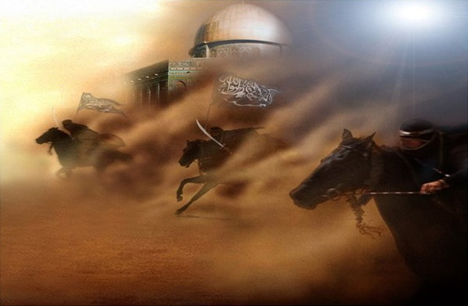
Kadir Suresinin iniş sebebi
Hz Peygamber (s.a.v) Ashab-ı Kirama İsrailoğullarından birinin Allah yolunda bin sene cihat ettiğini anlatmıştı.
Ashabın buna hayret etmesi üzerine Cenabı Hak, Kadir suresini indirmistir
Tecrîd-Sarîh Tercemesi, VI, 313

Slide 4
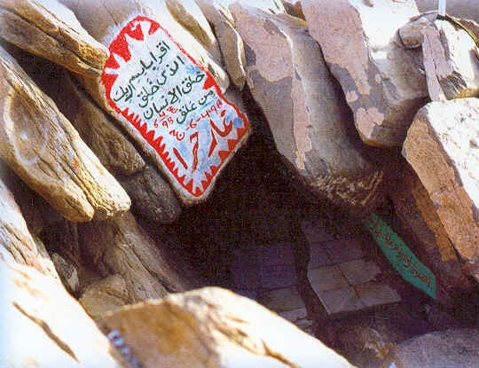
Kadir Suresinden ne anlıyoruz?
Kadir suresinin Mekke’de mi, yoksa Medine’de mi indiği konusunda ihtilaf vardır.
Kadr kelimesi iki anlamda kullanılmış olabilir:
Bunlardan biri, takdir anlamıdır. Allah bu gece kaderleri uygulamak üzere meleklere emir verir.
“Diğer anlamı ise, azamet ve şereftir.
Çünkü Kuranı Kerim bu gece indirilmeye başlanmıştır.
HIRA MAĞARASI
KURANI KERİM BURADA İNDİRİLMEYE BAŞLANMIŞTIR

Slide 5
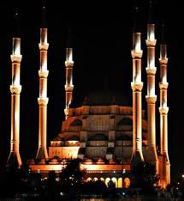
Kadir Suresinden ne anlıyoruz?
Bu gecedeki ibadet, içerisinde Kadir gecesi bulunmayan bin ayda yapılan ibadetten daha faziletlidir.
Bu gecede yeryüzüne Cebrail ve çok sayıda melek iner.
Bu gece tanyerinin ağarmasına kadar esenliktir, her türlü kötülükten uzaktır. Yeryüzüne inen melekler gördükleri her mümine selam verirler.

Slide 6
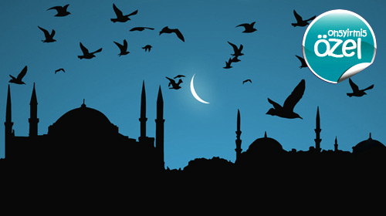
Kadir gecesi ne zamandır?
Hangi gece olduğu kesin olarak bilinmemekle beraber genellikle Ramazan’in yirmi yedinci gecesinde olduğu tercih edilmistir.
Hz. Peygamber (s.a.v) bunun kesinlikle hangi gece olduğunu belirtmemis, ancak; “Siz Kadir gecesini Ramazan’ın son on günü içerisindeki tek rakamlı gecelerde arayınız” buyurmuştur Buhari, Müslim

Slide 7
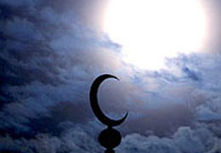
Kadir gecesi ne zamandır?
Sahabelerden bazı kimseler, rüyalarında, Kadir gecesinin Ramazan ayının son yedi günü içinde olduğunu gördü.
Resulüllah (s.a.v) onlara: “Görüyorum ki rüyalarınız son yedi günü konusunda birbirine uygun düşmüştür.
Artık kim Kadir gecesini ararsa maya onu Ramazan’ın son yedisinde arasın
buyurmuştur Buhari, Müslim

Slide 8
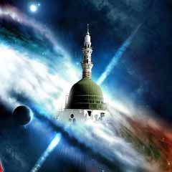
Kadir gecesi ne zamandır?
Ubâde b. Sabit (r.a) şöyle demiştir: Resûlullâh (S.A.V.), Kadir Gecesi'ni öğrenmek icin Dua etmekteydi.
O esnada sahabeden iki kişi kavga ettiler. Buyurdular ki: Ben, size Kadir Gecesi'ni haber vermek üzere Dua etmiştim. Siz kavga yapınca bana unutturuldu.
Belkide hakkınızda bu daha hayırlıdır. Artık siz, Kadir Gecesi'ni yirmiden sonraki yedinci veya dokuzuncu veya beşinci gecelerde arayınız buyurdu.

Slide 9
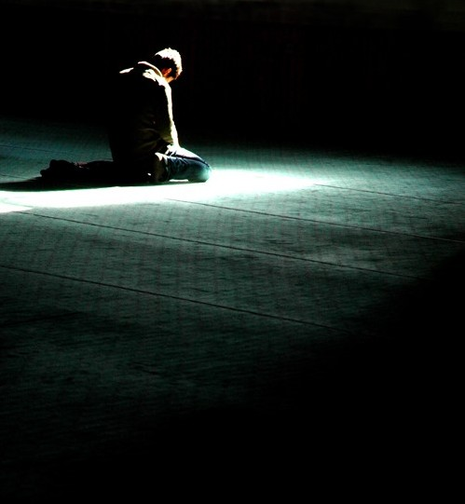
Kadir Gecesinin gizlenmesinin sebebi
Allah Teala bir takım hikmetlere dayanarak Kadir gecesini ve onun dışında şunlarıda gizli tutmuştur.
Bunlar:
Cuma günü içerisinde duanın kabul edilleceği saati
Bes vakit içerisinde Salât-ı vusta
ilahi isimler içerisinde İsm-i Azam
İbadetler içerisinde rıza-i ilahisini
zaman içerisinde kıyameti,
ve hayat içerisinde ölümü
Bunlarin gizli tutulmasından maksat müminlerin uyanık, dikkatli ve devamlı Allah’a ibadet ve taat içerisinde olmalarını sağlamaktır.

Slide 10
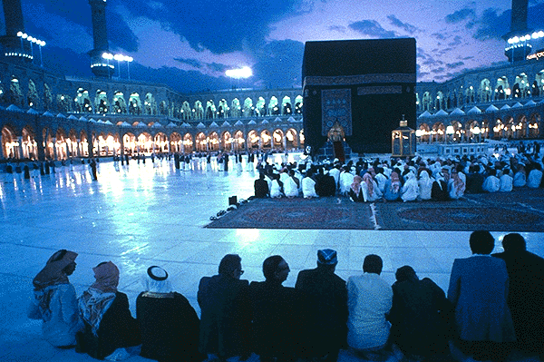
Kadir Gecesi Geçmişmidir Yoksa Tekrar Etmekte midir?
Kadir gecesi,Kur'ân'ın nazil olduğu veya sabahında Bedir zaferinin vuku bulduğu gece olduğuna göre o bir defa olmuş geçmiştir.
Her sene Ramazan'da olacak olan onun şeref ve hatırasıdır, demek olur.

Slide 11

Kadir Gecesi ile ilgili Hadisler
Resul-i Ekrem (s.a.v) Efendimiz buyuruyor:
"Kim Kadir Gecesi'nde inanarak, ihlas ile o geceyi ibadetle geçirirse, geçmiş günahları bağışlanır."
"Kadir Gecesi yatsı namazında cemaatte hazır bulunan, ondan nasibini almıştır."

Slide 12


Kadir Gecesi ile ilgili Hadisler
Müminlerin annesi Hz.Aişe (r.a.) şöyle diyor :
-Dedim ki: Ya Resullullah, Kadir Gecesi'ni bilirsem onda ne şekilde dua edeyim? Şöyle buyurdu.
Manası Allah'ım sen affedicisin, affı seversin, beni affeyle.

Slide 13

Kadir Gecesi ile ilgili Hadisler
Peygamberimiz (sav) buyuruyor:
"Kadir gecesinde bir defa, Kadir sûresini okumak, başka zamanda Kur’ân-ı kerîmi hatmetmekten daha sevâptır. Bu gece koyun sağma müddeti kadar namaz kılmak, ibâdet etmek, bir ay her geceyi ibâdetle geçirmekten daha kıymetlidir."

Slide 14
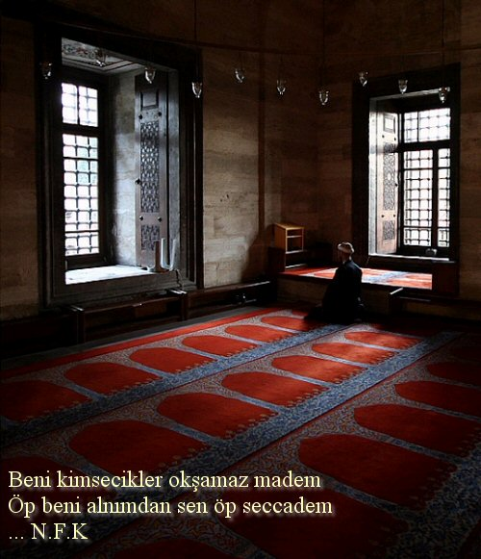
Kadir Gecesinde neler yapılabilir
Yatsı namazında zammı sure olarak Kadir suresini okumalı.
Kur'an-ı kerim okumalı.
Tevbe i İstiğfar
Hiç olmazsa bir günlük kaza namazı kılabiliriz.

Slide 15
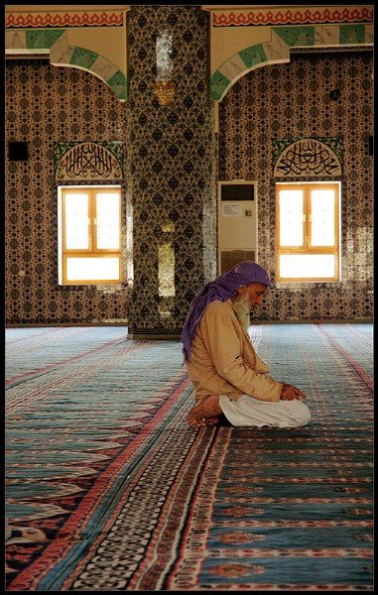
Kadir Gecesinde neler yapılabilir
Bu gece 4 rekaat Kadir Gecesi Namazı kılınabilir
1.rekatta Fatiha kadr suresi
2. rekatta Fatiha İhlas
3.rekatta Fatiha Kadr suresi
4. rekata Fatiha İhlas
Namazdan sonra 1 defa Tekbir getirilebilir.

Slide 16
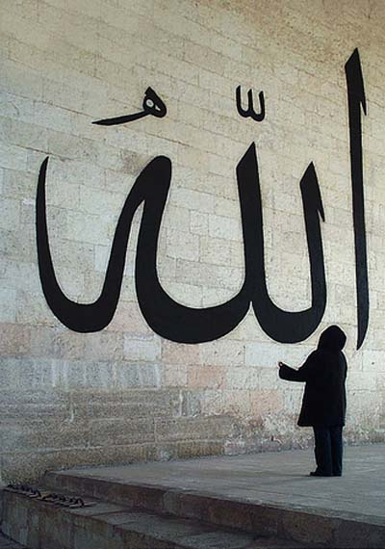
Kadir Gecesinde neler yapılabilir
Süfyan-i Sevri: “Kadir gecesi dua ve istigfar etmek namazdan sevimlidir.
Kur’an okuyup sonra dua etmek daha güzeldir” demistir
Tecrid-i Sarih Tercemesi

Slide 17

Basel Fetih Camii 2010

